Slide 1

My Holiday Familiy Planer

Slide 2
Gliederung
Team
Vorgehensweise
Backend
Frontend
Live Demo

Slide 3
Team
Simon Herrlinger
Evren Kacar
Emre Hirka
Erdem Misir

Slide 4
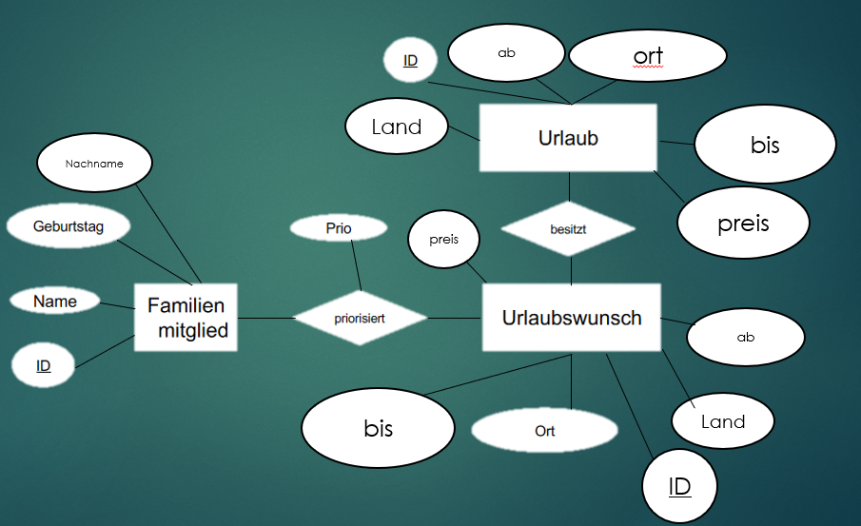
Vorgehensweise
ERM-Modell

Slide 5
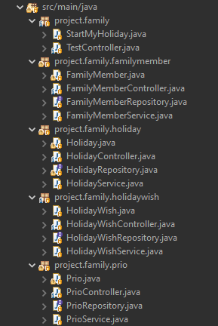
Vorgehensweise
Erstellte Klassen zum ERM-Modell
Benutzte Software:
GitHub
Visual Studio Code, Eclipse

Slide 6
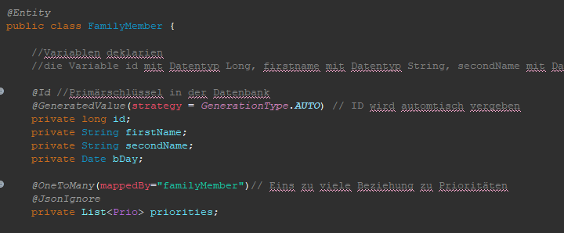
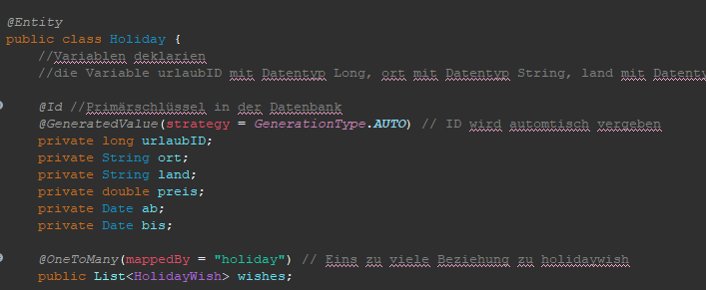
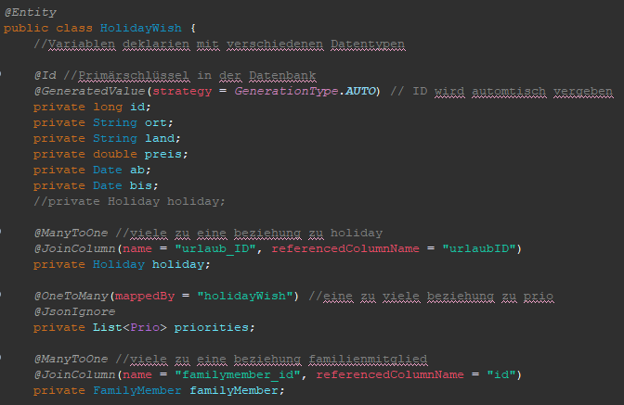
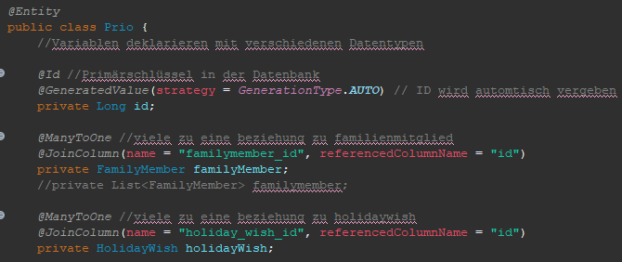
Backend

Slide 7
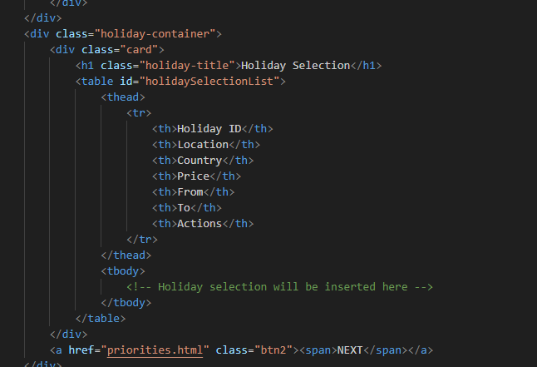
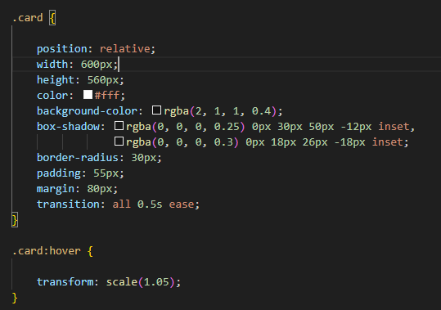
Frontend
HMTL CSS

Slide 8
Live-Demo

